Slide 1
Dobrý deň
Prosím vás sledujte tuto prezentáciu do konca. Venujte tejto prezentácii veľkú pozornosť!!!
Je to veľmi dôležite aby ste ju celu videli. Len tak získate kompletne informácie!
http://easy-money-sk.webnode.sk/

Slide 2
Koľko času denne trávite za internetom?
V priemere asi 5 hodín denne!
Koľko vás stoji mesačne pripojenie k internetu?
Asi neviete, že za pripojeniu k internetu môžete zarobiť!
http://easy-money-sk.webnode.sk/

Slide 3
Rôzne spoločnosti platia za ti, aby aj ich reklamy hodiny svietili na obrazovke vášho počítača.
T týchto peňazí da 20Dollars väčšinu svojim parterom, teda napríklad aj vám.
http://easy-money-sk.webnode.sk/

Slide 4
1 minúta = 1 bod
1000 bodov = 0,15$
5hodin denne=9000minut mesačne
Mesačne tak získate asi 1,20$
Zdá sa vám to malo?
http://easy-money-sk.webnode.sk/

Slide 5
POZOR
Zarobiť môžete predsa oveľa viac!
http://easy-money-sk.webnode.sk/

Slide 6
Spoločnosť 20Dollasrs si cení každého nového člena ,ktorého jej vy privediete.
Každi vami registrovaní člen=10% jeho ziskov Vam
Rovnako 10% zo ziskov člena pod vami až do 10-tej úrovne!!!
http://easy-money-sk.webnode.sk/

Slide 7
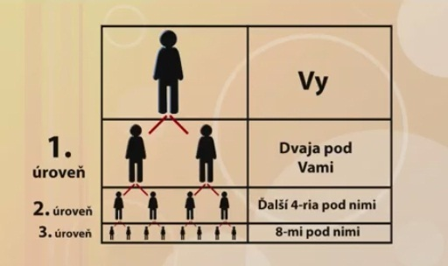

Slide 8
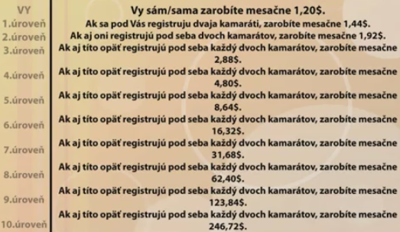

Slide 9
A čo ak by ste sa to toho poriadne obuli a boli usilovnejší a dokopy bi ste vi registrovali 100ludi?
Ak by všetci registrovaní pod vami našli 2-och úspešných ľudí, Vaša mesačná odmena bi činila!
Viac ako 8 500€ !!!
http://easy-money-sk.webnode.sk/

Slide 10
Kamaráti +kolegovia +rodina +priatelia + zaujemci z internetu a z inzerátov+...
=počet ľudí pod Vami
Avšak najdôležitejšie je ,aby každý pod Vami takisto pochopil princíp a tiež registroval minimálne dvoch aktývnich členov a nechal pustenú reklamu každý deň!!

Slide 11
Tak čo rozhodne sa nechať počítať ešte stále zapnutí bez toho aby ste niečo zarábali bez namahy ??
Ak vás tato prezentácia presvedčila ,tak ešte dnes sa registrujte. Odkaz na registráciu nájdete pod prezentáciou.
Na 20Dollars sa za registráciu ani za nič neplatí je to úplné Free len si privirobite peknú sumu ak sa budete snažiť.
http://easy-money-sk.webnode.sk/

